Slide 1
«СЕМЬЯ»
У меня есть мама,
У меня есть папа,
У меня есть дедушка,
У меня есть бабушка,
А у них есть я.
Что это?

Slide 2
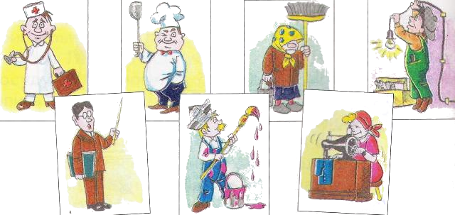
Кем часто приходиться быть в семье маме, папе, бабушке, дедушке?

Slide 3
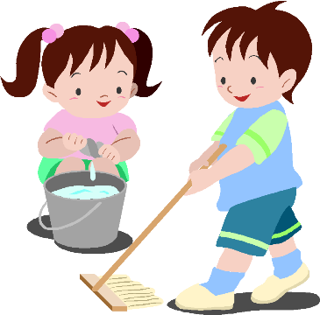
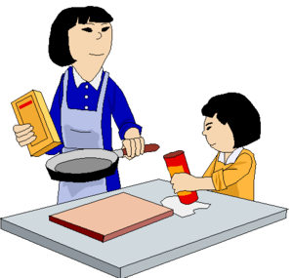
Не забывай выполнять поручения родителей.
В семье, где каждый помогает друг другу, все будут счастливыми, весёлыми и добрыми.

Slide 4
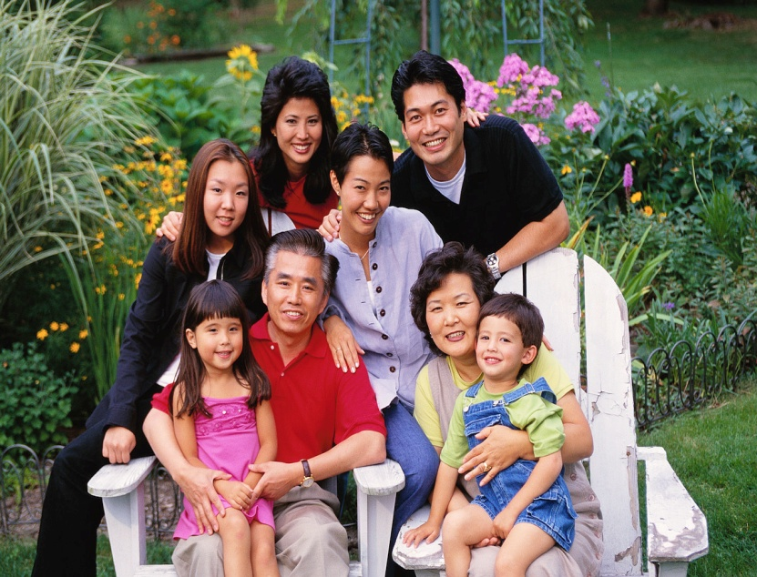
«ЛАДНАЯ СЕМЬЯ» (китайская притча)
Жила-была на свете семья. Она была не простая. Более 100 человек насчитывалось в этой семье. И занимала она целое село. Так и жили всей семьей и всем селом. Вы скажете: ну и что, мало ли больших семейств на свете, но дело в том, что семья была особая мир, и лад царили в той семье и, стало быть, на селе. Ни ссор, ни ругани, ни, Боже упаси, драк и раздоров.

Slide 5
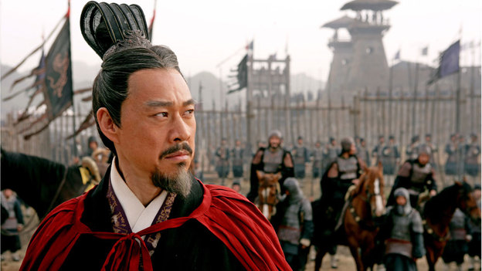
Дошел слух об этой семье до самого владыки страны. И он решил проверить, правду ли молвят люди. Прибыл он в село, и душа его возрадовалась: кругом чистота, красота, достаток и мир. Хорошо детям, спокойно старикам. Удивился владыка. Решил узнать, как жители села добились такого лада, пришел к главе семьи; расскажи, мол, как ты добиваешься такого согласия и мира в твоей семье.

Slide 6
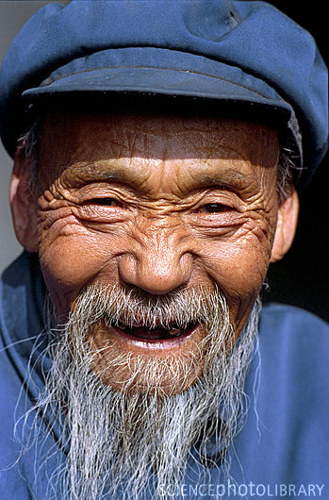
Тот взял лист бумаги и стал что-то писать. Писал долго. Видно, не очень силен был в грамоте..
Затем передал лист владыке. Тот взял бумагу и стал разбирать каракули старика. Разобрал с трудом и удивился. Три слова были на бумаге:
ЛЮБОВЬ,
ПРОЩЕНИЕ,
ТЕРПЕНИЕ.
И в конце листа:
Сто раз ЛЮБОВЬ,
Сто раз ПРОЩЕНИЕ,
Сто раз ТЕРПЕНИЕ.

Slide 7
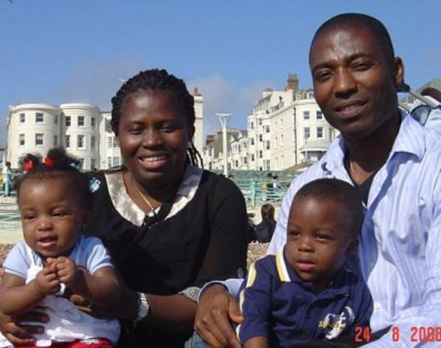
Прочел владыка, почесал, как водится, за ухом и спросил:
-И все?
-Да, - ответил старик, - это и есть основа жизни всякой хорошей семьи,
подумав, добавил:
и МИРА тоже».

Slide 8
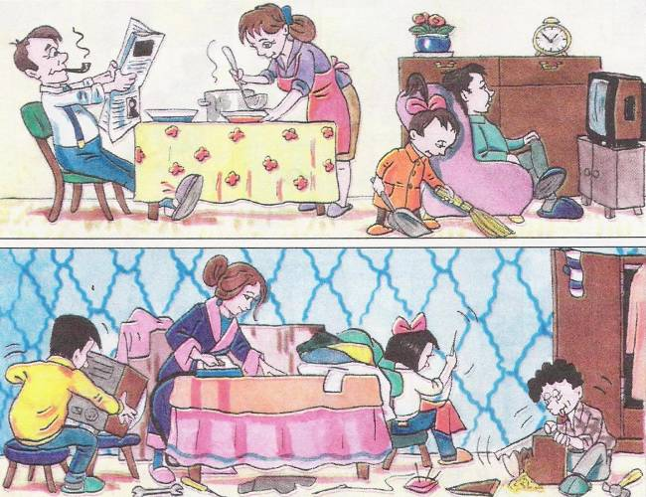
Семья – любовь, прощение, терпение, мир.
«Вся семья вместе, так и душа на месте».

Slide 9
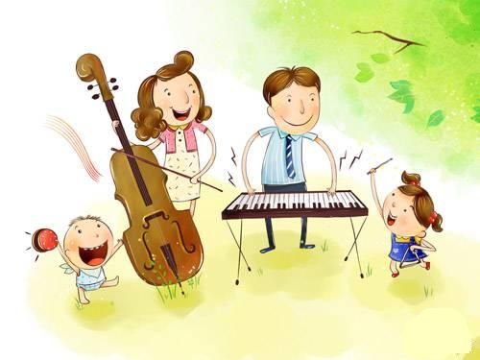
Семья – это счастье, любовь и удача,
Семья – это летом поездки на дачу.
Семья – это праздник, семейные даты,
Подарки, покупки, приятные траты.

Slide 10
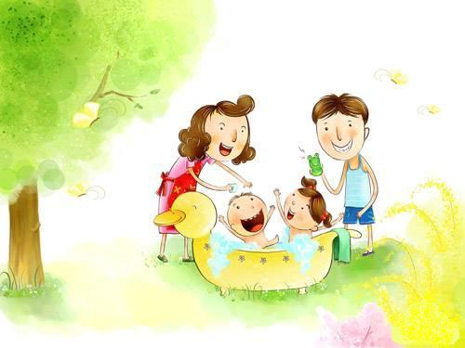
Рождение детей, первый шаг, первый лепет,
Мечты о хорошем, волнение и трепет.
Семья – это труд, друг о друге забота,
Семья – это много домашней работы.

Slide 11
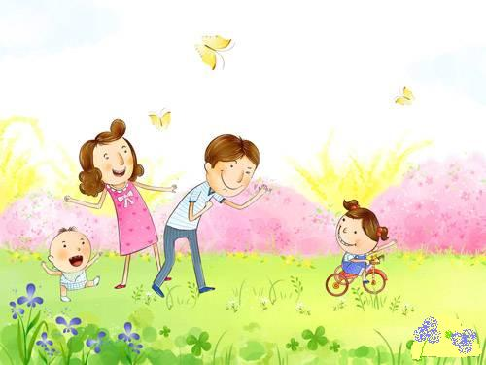
Семья – это важно!
Семья – это сложно!
Но счастливо жить одному невозможно!

